Slide 1
Werkgroep gladheid-bestrijding op fietspaden
Mark Alblas (Meteo Consult)

Slide 2
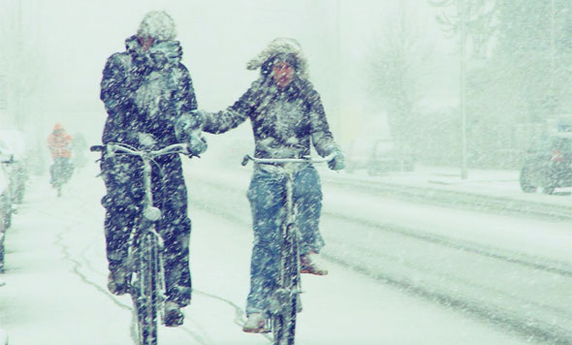
Aanleiding
Winters 2010 en 2011
Veel sneeuw
Veel ongemakken voor fietsers
Veel kritiek op gladheidsbestrijding op fietspaden

Slide 3
Werkgroep
Gestart voorjaar 2011
Vertegenwoordigers van:
Gemeentes (4)
Provincies (2)
OMRIN
Aebi Schmidt
Meteo Consult
Fietsersbond

Slide 4
Doel van de werkgroep
Vergroten kennis bij beheerders
Praktische adviezen bij verschillende winterse omstandigheden over:
Methodes
Doseringen
Praktische handreikingen beleid- en uitvoeringsplannen

Slide 5
Onderzoeken
Vergelijking methodes en doseringen
Vergelijking temperatuur- en zoutgedrag rijbanen en fietspaden

Slide 6
Methodes en doseringen
Gemeente Apeldoorn
Winter 2011 – 2012
4 Proefvakken, 2 asfalt en 2 elementen
Aanbrengen zout:
Strooien
Sproeien
Verwijderen sneeuw:
Ploegen
Borstelen
Vergelijking op basis van gemeten stroefheid

Slide 7
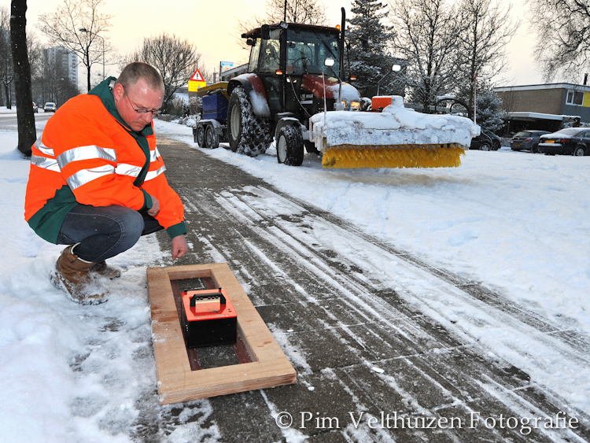
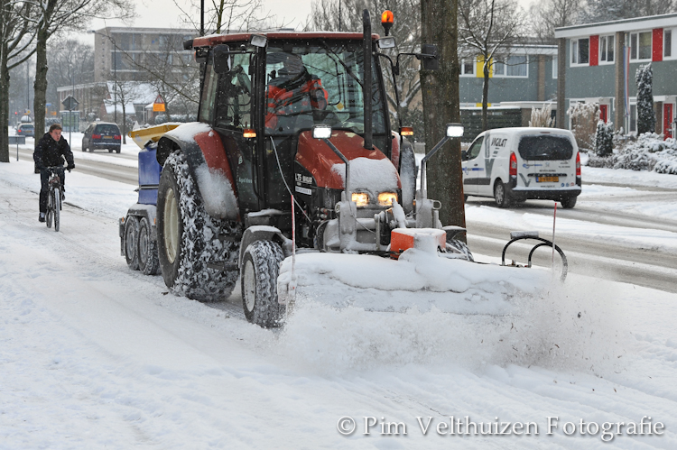
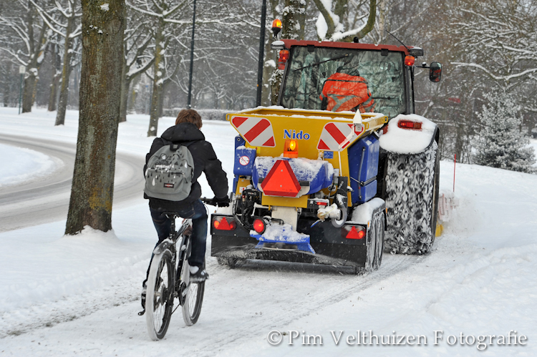

Slide 8
Methodes en doseringen
Conclusies?
Meten stroefheid erg moeilijk
Daardoor “harde” conclusies niet mogelijk
Vanuit waarnemingen lijken sproeien en borstelen goede methodes voor toepassing op fietspaden

Slide 9
Resultaten werkgroep
Publicatie (verwacht voor de zomer):
1 Procesvoorbereiding
2 Basisgegevens
3 Techniek
4 Beleidsplan gladheidsbestrijding
5 Uitvoeringsplan gladheidsbestrijding
6 Gladheidsbestrijding op voetpaden

